Slide 1
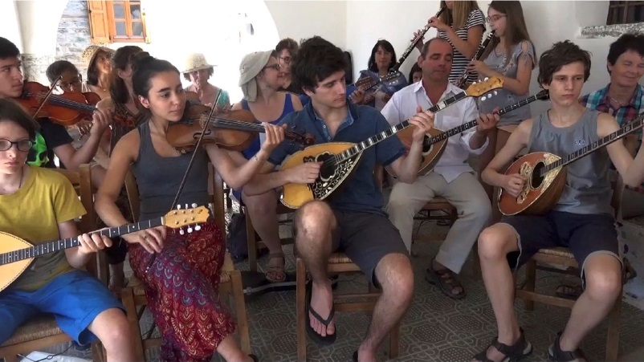
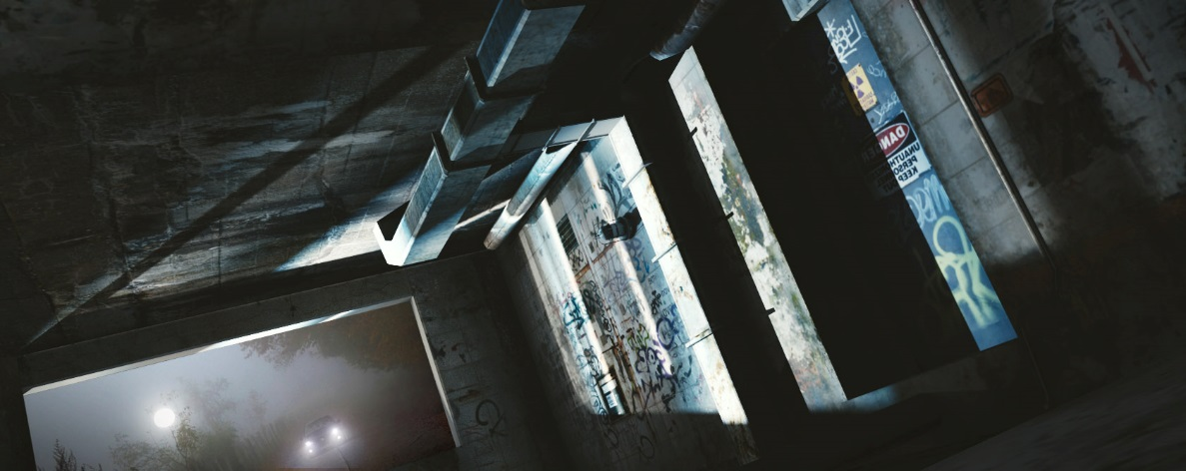
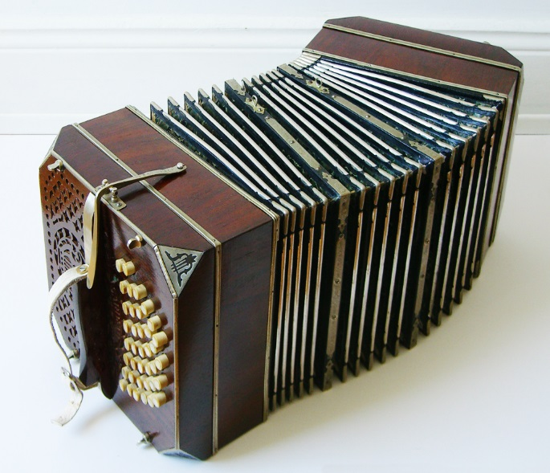
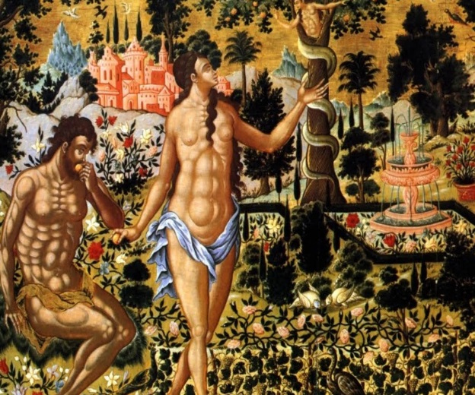
SAVE THE DATES
FONDATION HELLENIQUE
ACTIVITES CULTURELLES
OCTOBRE-DECEMBRE 2017
JEUDI 19 OCTOBRE, 19h00
Concert
Ensemble LIMANI
JEUDI 13 OCTOBRE, 19h30 «CINEMAS et PREJUGES. LES VILAINS PREFERENT L’ARCHITECTURE MODERNE »
Conférence de Petros Martinidis
MARDI 17 OCTOBRE, 20h30
RIVER BANKS
Projection en présence du metteur en scène
Panos Karkanevatos
MARDIS 24 OCTOBRE et 21 NOVEMBRE
« Tangos aveugles »
Festival Paris-Banlieue Tango
Jeudi 16 NOVEMBRE, 20h30
Entre Byzance et Venise. L’Ecole Heptanesiènne
de Dimitris Potamianos. Projection de documentaire en présence de l’auteur

Slide 2
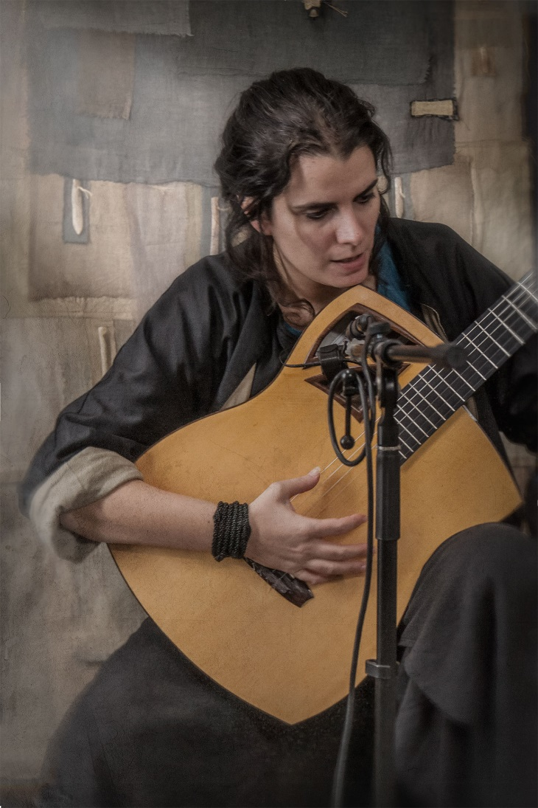
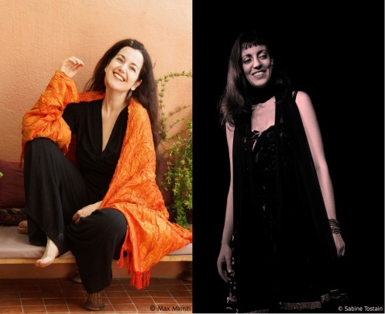
SAVE THE DATES
FONDATION HELLENIQUE
ACTIVITES CULTURELLES
OCTOBRE-DECEMBRE 2017
SAMEDI 18 NOVEMBRE, 20h30
Concert
Katerina Fotinaki
accompagnée
de Michel Volkovitch
Chants de poésie grecque.
MARDI 28 NOVEMBRE, 19h30
ATHENES A SOI-MEME ETRANGERE.
NAISSANCE D’UNE CAPITALE NEOCLASSIQUE
Conférence de Yannis Tsiomis à l’occasion de la parution de son ouvrage
VENDREDI 15 DECEMBRE 20h30
TRILOGIA: une performence musicopoétique sur des poèmes de Kavvadìas, Karyotàkis et Cavàfis
Kalliroi Raouzeou et Eleni Bratsou accompagnées de Michel Volkovitch
Fondation Hellénique
47 B Bd Jourdan, 75014 Paris
Inscriptions: fondation.hellenique.adm@wanadoo.fr

